Slide 1
Lisa och Lagen
Även om hon för det mesta är skötsam har hon även haft sina duster med lagen. Av vilken av följande anledningar har hon varit jagad av polisen?
1. För att hon försökt stjäla gatsten utanför centralstation.
X. På Östra Ågatan för att hon saknat cykellyse.
2. På motorvägen mellan Jönköping och Gränna på grund av fortkörning med TGM.

Slide 2
Den aktiva Lisa
Nuförtiden går Lisa mest på aerobics, men hon har så klart också vissa favoritgympaledare. En av dessa har ett utmärkande särdrag, vilket?
1. Han har en stund då han står och skriker.
X. Hon har folkdans som en del av passet.
2. Han skakar mycket på huvudet och svänger med lockarna.

Slide 3
Hennes saker
Lisa hade en gång en gul favoritlampa, som en av hennes vänner tyvärr hade sönder, var det:
1. Per när han städade.
X. Katharina som satte sig på den.
2. Peter som kortslöt den och fick den att smälta när han skulle byta lampa.

Slide 4
Orienteringssinnet
Medan hon fortfarande bodde i Gränby brukade Lisa cykla lite annorlunda än hon gör idag. När hon skulle någonstans, brukade hon åka:
1. På E4an, för att det var bättre väg.
X. Längs med von Bahrska häcken, för att slippa kajorna.
2. Via Domkyrkan, för till och från Domkyrkan hittade hon.

Slide 5
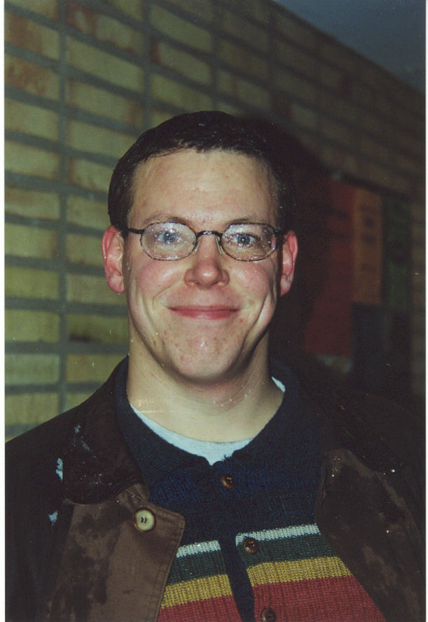
Lisa och Kärleken
På vilken gasque var det hon träffade sin tillkommande?
1. IT-gasquen.
X. Gåsmiddagen.
2. Nollephesten.

Slide 6
En sejour på Manne Siegbahn
Lisa har också arbetat på Manne Siegbahn-laboratoriet i Stockholm, men vad gjorde hon där?
1. Studerade jonfysik.
X. Utförde förbränningsexperiment med laserdiagnostik.
2. Byggde kök.

Slide 7
Alternativa karriärer
Lisa har också tävlat och vunnit pris i en av följande kategorier, vilken?
1. Hattmodist.
X. Rallyförare.
2. Målare.

Slide 8
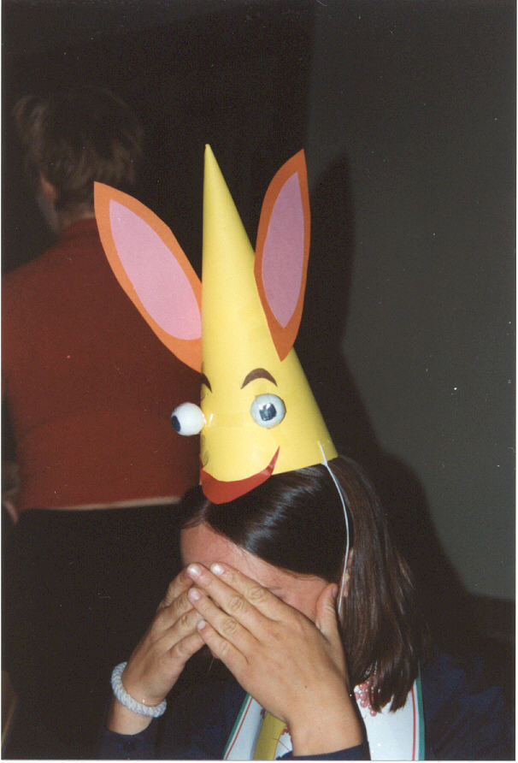

Slide 9
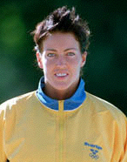
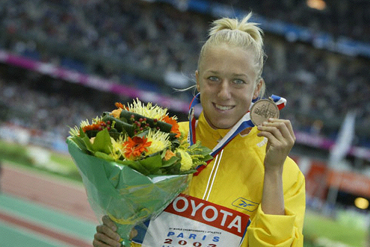
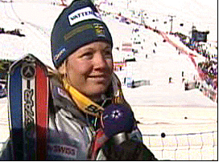
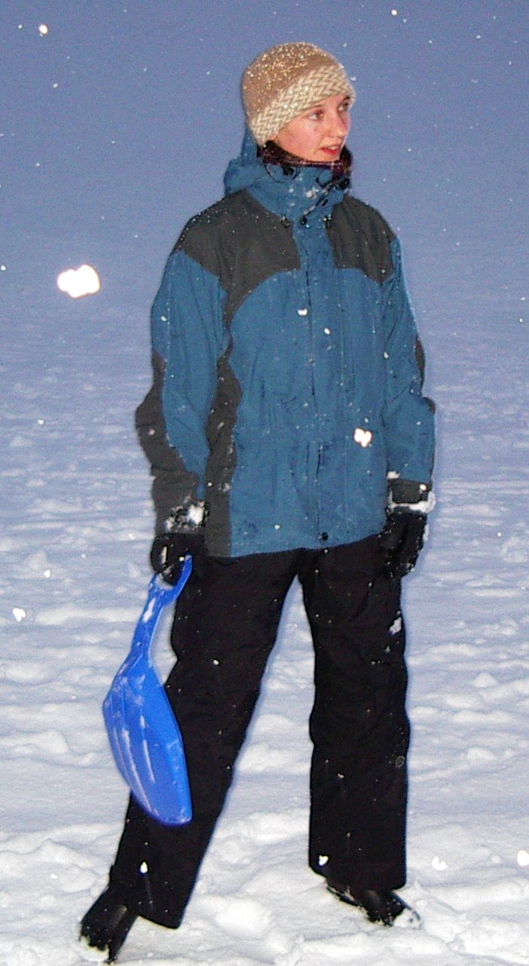
Idrottskvinnan Lisa
  Vilken av följande tre personer har Lisa tävlat mot?
  1. Therese Alshammar.
  X. Kajsa Bergkvist.
  2. Anna Ottoson.

Slide 10
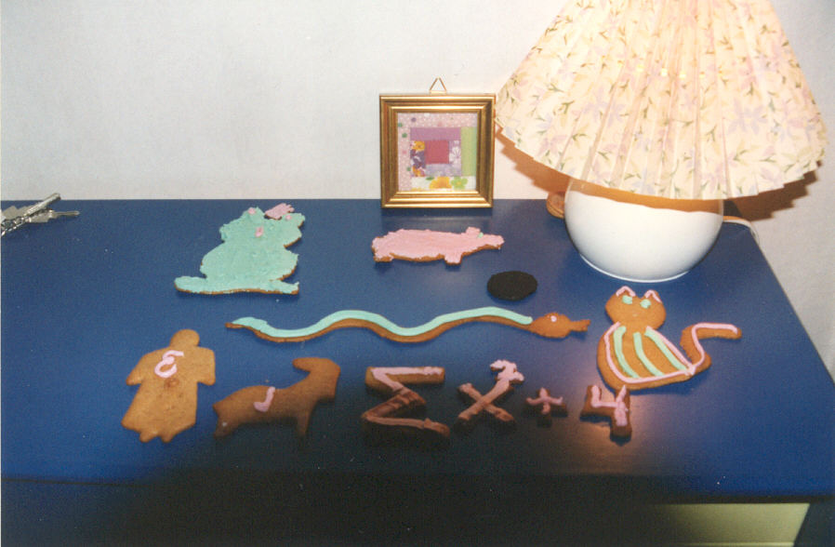
Den husmoderliga Lisa
Efter att hon bakat polynompepparkakor till en av sina lärare, hur såg Lisa till att överlämna dessa?
1. Hon gav dem till honom på en lektion.
X. Hon lät någon annan lämna dem i hans fack anonymt.
2. Hon satte på en lapp som berättade vem de var från och lämnade i hans fack.

Slide 11
Flitiga Lisa?
På vilket av följande ställen såg Lisa ofta till att stanna kvar så länge som de hade öppet?
1. Östgöta nation på onsdagar.
X. Poolen på Centralbadet.
2. Studentbiblioteket.

Slide 12
Utslagsfråga
Vilken möbel blev Lisa i IKEAs möbeltest?

Slide 13
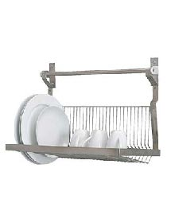
Diskstället grundtal
Diskstället GRUNDTAL är pålitlig och noggrann, välplanerad och balanserad...

